Slide 1

TRIP WITH
서울 18반 1조 장윤아 고범수 백건우
Notes:
안녕하십니까. 저희는 TRIP WITH 프로젝트를 진행한 서울 18반 1조 장윤아 고범수 백건우 입니다.

Slide 2
목 차
주요 기능 소개
TRIP WITH 기능을 소개합니다
1
2
3
기술 스택 소개
프로젝트 소개
기술 스택을 소개합니다
프로젝트 주제를 소개합니다
Notes:
먼저, 저희 TRIP WITH 프로젝트 주제를 소개하고, 주요 기능과 기술 스택에 대해 소개하도록 하겠습니다.

Slide 3
프로젝트 소개

Slide 4
프로젝트 소개
TRIP WITH는 여행을 함께 갈 동행을 구할 수 있는 웹 사이트입니다.
Notes:
TRIP WITH는 여행을 함께 갈 동행을 구할 수 있는 웹사이트입니다.

Slide 5
주요 기능 소개

Slide 6
주요 기능 소개
회원 기능
동행 기능
관광지 정보
회원가입 & 로그인 기능
소셜 로그인 기능
동행 글 작성 기능 여행을 함께 갈 동행을 구하기 위해 작성하는 글로 여행에 포함할 관광지들, 여행 시작 날짜와 끝 날짜, 제목, 내용 등을 작성할 수 있습니다
동행 신청 기능 동행으로 합류하고 싶은 동행 글에 동행 신청을 할 수 있습니다
관광지 정보 검색 지역별 관광지를 검색할 수 있으며, 관광지 이름을 통해서도 검색 가능합니다
Notes:
주요 기능으로는 회원 기능, 동행 기능, 그리고 관광지 정보에 대해 볼 수 있는 기능들이 있습니다.

Slide 7
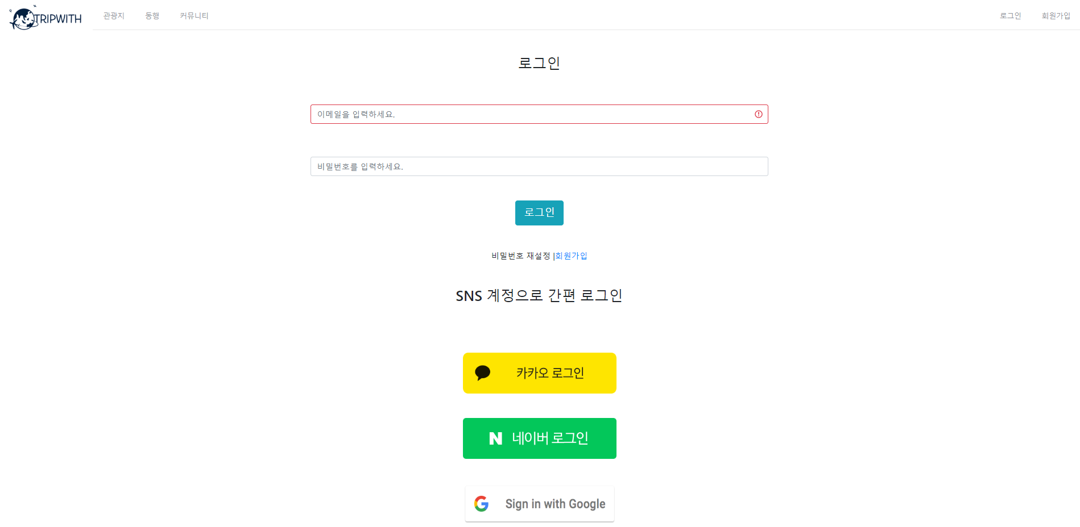
주요 기능 소개
회원 기능
회원가입 & 로그인 기능
소셜 로그인 기능
Notes:
사용자는 TRIP WITH 자체 회원가입과 로그인을 진행할 수 있으며, 카카오, 네이버, 구글 소셜 로그인을 할 수 있습니다.

Slide 8
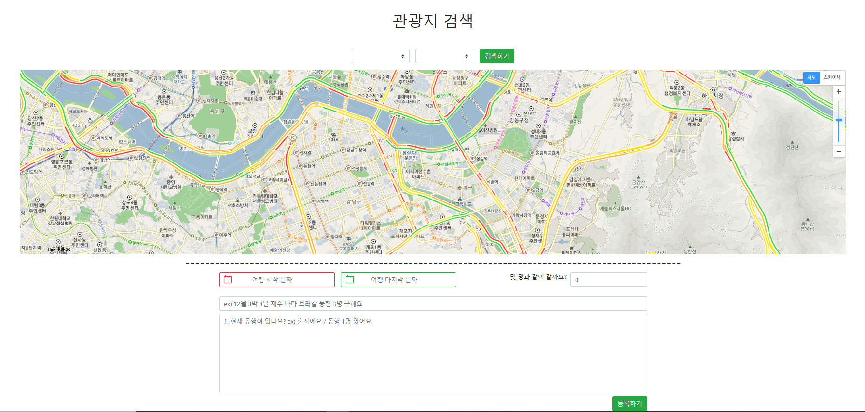
주요 기능 소개
동행 기능
동행 글 작성 기능 여행을 함께 갈 동행을 구하기 위해 작성하는 글로 여행에 포함할 관광지들, 여행 시작 날짜와 끝 날짜, 제목, 내용 등을 작성할 수 있습니다
동행 신청 기능 동행으로 합류하고 싶은 동행 글에 동행 신청을 할 수 있습니다
Notes:
다음으로는 동행 기능입니다. 여행을 함께 갈 동행을 구하기 위한 글 작성을 할 수 있습니다. 여행에 포함할 관광지들, 여행 시작 날짜와 끝 날짜,
제목, 내용을 작성하여 글을 업로드할 수 있습니다.
그리고 올라온 동행 게시글에 대해 동행 신청을 할 수 있는 기능도 있습니다.

Slide 9
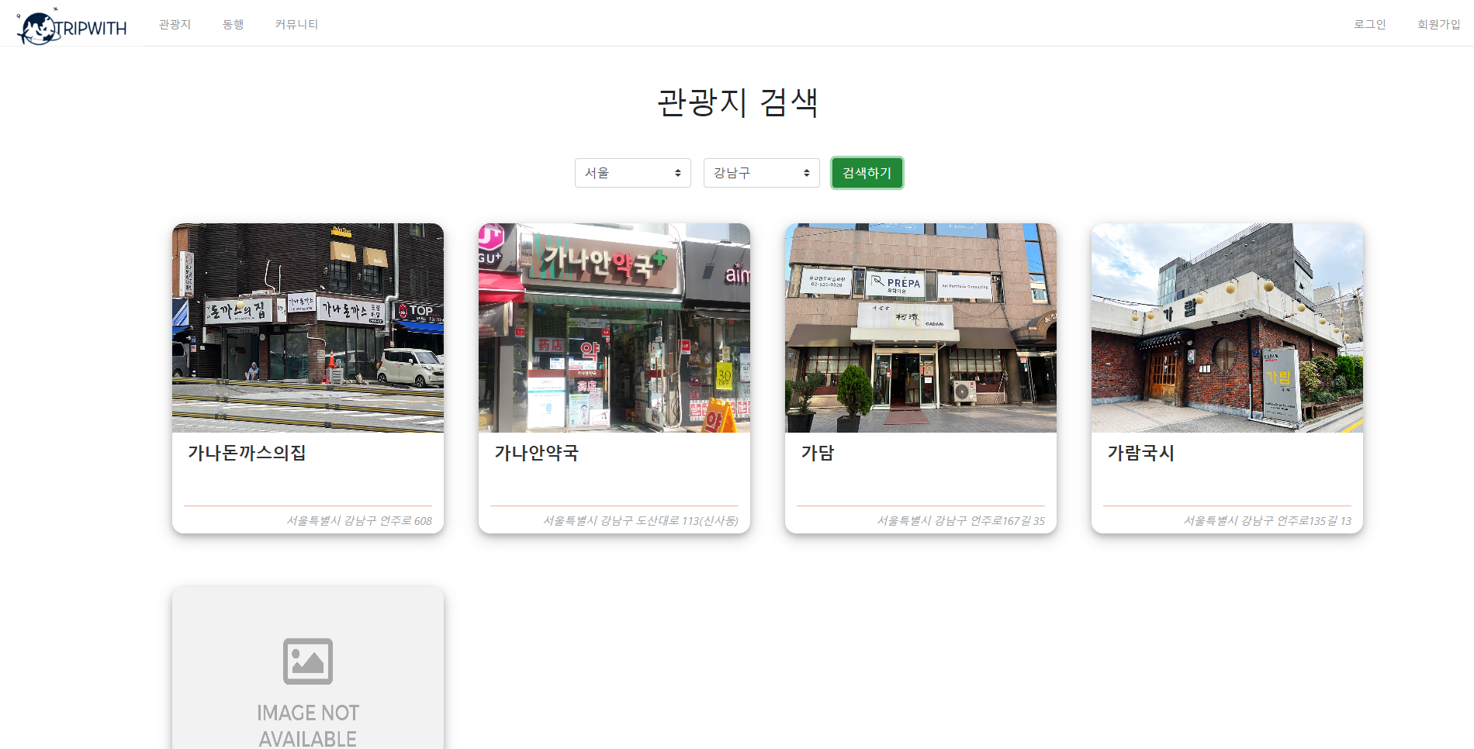
주요 기능 소개
관광지 정보
관광지 정보 검색 지역별 관광지를 검색할 수 있으며, 관광지 이름을 통해서도 검색 가능합니다
Notes:
다음은 관광지 정보 기능입니다. 사용자는 지역을 선택하여 해당 지역에 어떤 관광지들이 있는지 사진, 이름, 그리고 설명을 확인할 수 있습니다.

Slide 10
기술 스택 소개
Notes:
다음으로는 저희 프로젝트에서 사용된 기술 스택에 대해 소개하겠습니다.

Slide 11



기술 스택 소개 (프레임워크)
Vue 2
Gradle
Spring Data JPA
Spring Security
MySQL 8.0
Notes:
프론트엔드는 Vue JS, 백엔드는 Spring Boot 프레임워크, 그리고 데이터베이스로는 mysql을 사용했습니다.

Slide 12
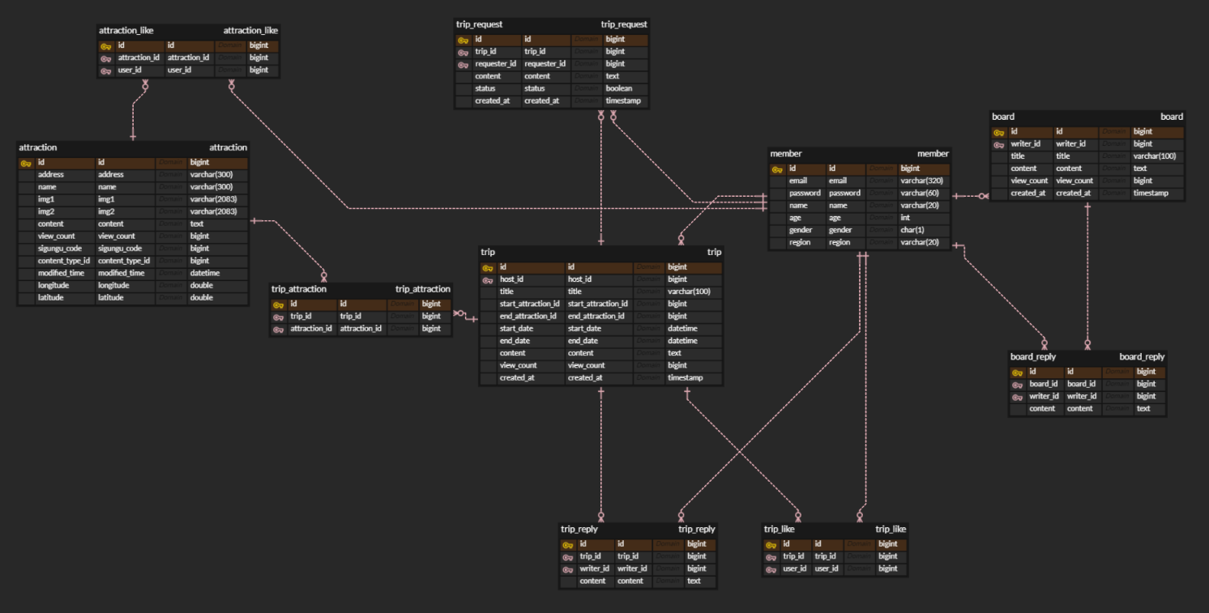
기술 스택 소개 (ERD)
Notes:
ERD는 다음과 같습니다.

Slide 13
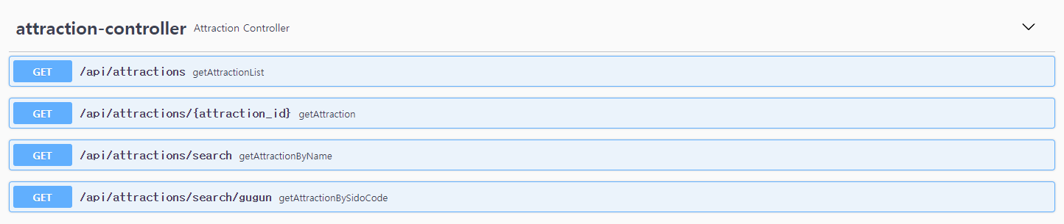
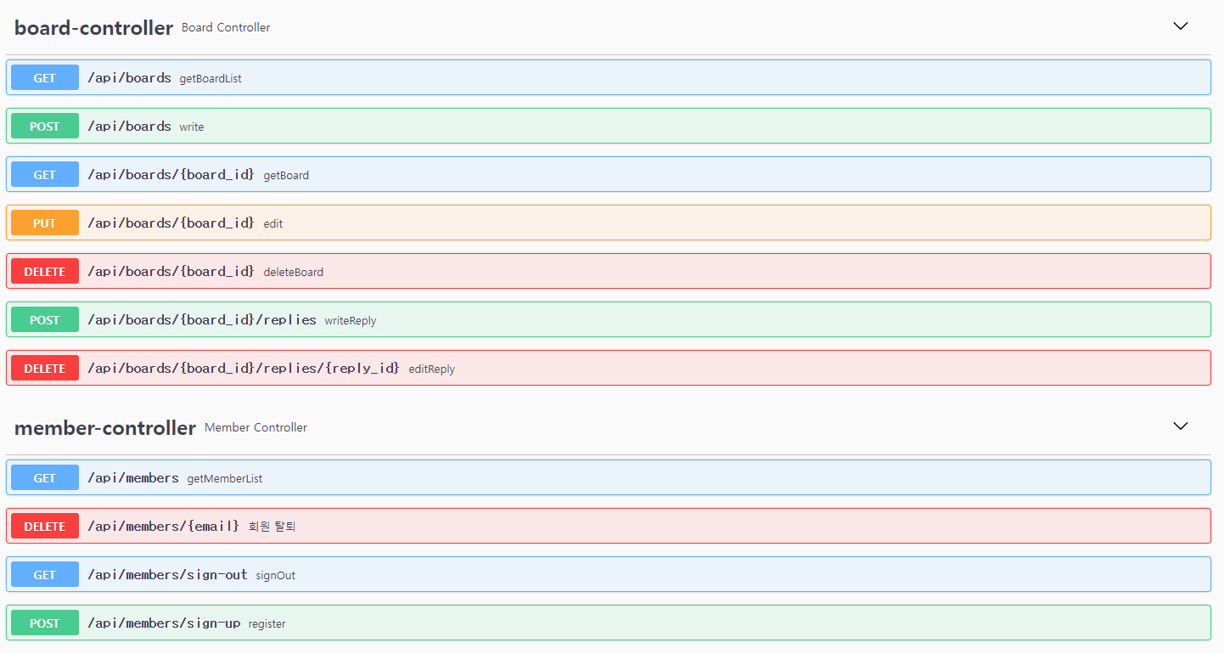
기술 스택 소개 (API DOCS)
Notes:
저희가 만든 API들은 다음과 같습니다.

Slide 14
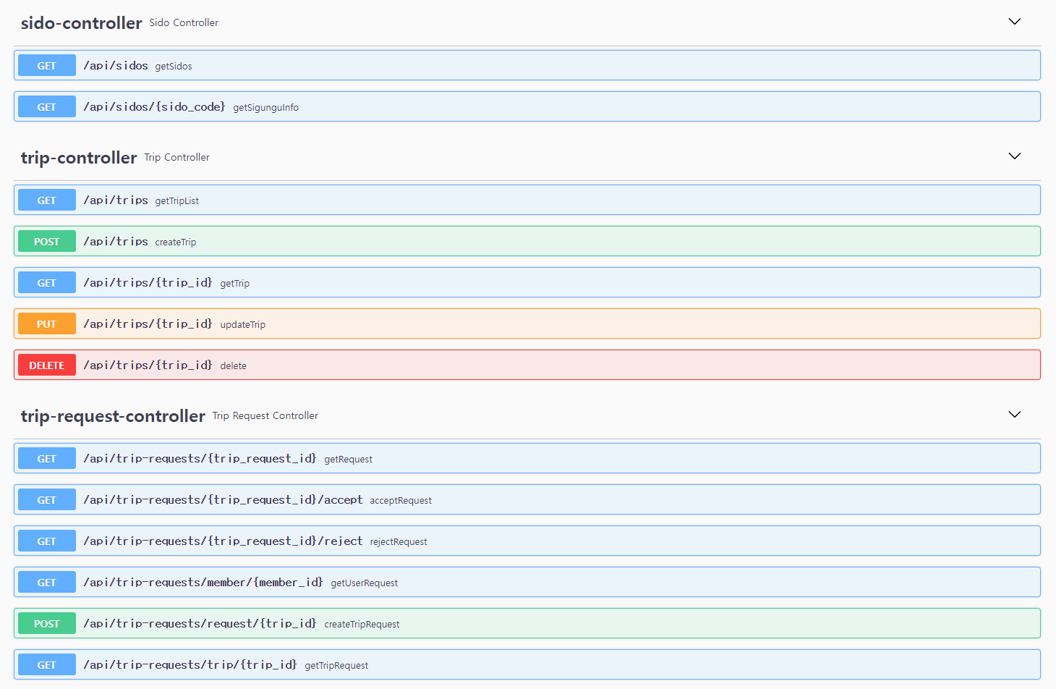
기술 스택 소개 (API DOCS)

Slide 15

THANK
YOU
Notes:
TRIP WITH 발표를 마치겠습니다. 감사합니다.

